Slide 1
Гарантии обеспечения надежности энергоснабжения
Отдельные правовые аспекты
Родин Евгений
Москва
17 марта 2014 г.

Slide 2
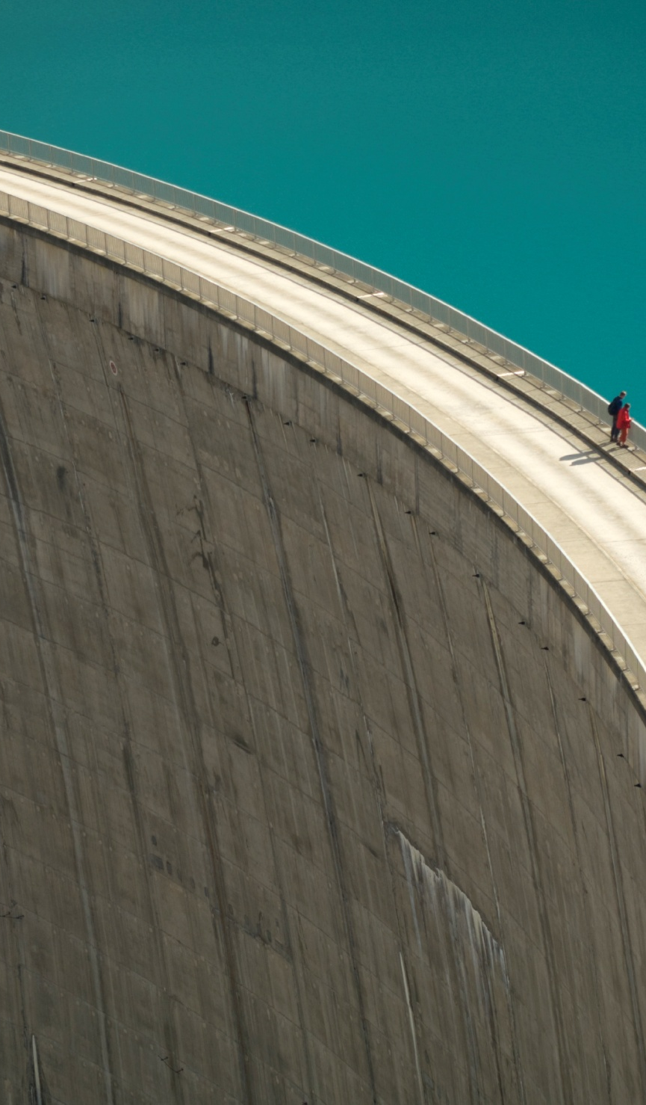
Юридические гарантии обеспечения надежности энергоснабжения
Закон
  ст. 38 ФЗ «Об Электроэнергетике»
    Запрещается ограничение режима потребления электрической энергии, в том числе его уровня, в отношении потребителей электрической энергии, не имеющих задолженности по оплате электрической энергии и исполняющих иные предусмотренные законодательством Российской Федерации и соглашением сторон обязательства.
Договор
  Ст. 547 ГК РФ
    В случаях неисполнения или ненадлежащего исполнения обязательств по договору энергоснабжения сторона, нарушившая обязательство, обязана возместить причиненный этим реальный ущерб

Slide 3
Технологические гарантии обеспечения надежности энергоснабжения
Принцип соблюдения правил обслуживания и эксплуатации электроустановок
  «Основой системы надежного обеспечения потребителей электрической энергией являются надежная схема энергоснабжения и выполнение всех требований правил технической эксплуатации электростанций и сетей» (ч. 2, ст. 38 ФЗ «Об электроэнергетике»
    правила устройства электроустановок
      утв. Главтехуправлением, Госэнергонадзором Минэнерго СССР 05.10.1979
    Правила технической эксплуатации электроустановок потребителей
      Приказ Минэнерго РФ от 13.01.2003 N 6
    Правила технической эксплуатации электрических станций и сетей Российской Федерации
      Приказ Минэнерго РФ от 19.06.2003 N 229
    Иные нормативные документы

Slide 4
Баланс интересов субъектов рынка как основа надежного энергоснабжения
ПОТРЕБИТЕЛИ
  Особый порядок оперативно-диспетчерского управления при возникновении аварийных электроэнергетических режимов
  Право ГП отказаться от исполнения договора в случае существенного нарушения обязательств потребителем
  Обязанность потребителя по содержанию и эксплуатации собственного энергопринимающего оборудования
  Ответственность, ограниченная только реальным ущербом
ПОСТАВЩИКИ
  Запрет на ограничение электропотребления
  Запрет на отказ от заключение договора
  Принцип соблюдения правил технической эксплуатации энергоустановок
  Ответственность за надежное энергоснабжение

Slide 5
Карта обязательств субъектов рынка
Генератор
Котлодержатель
ГП
Потребитель
ФСК
ТСО
Технологические гарантии
Юридические гарантии

Slide 6
Нормальная схема исполнения обязательств в случае аварийного отключения
Генератор
Котлодержатель
ГП
Потребитель
ФСК
ТСО
Технологические гарантии
Юридические гарантии

Slide 7
Варианты поведения потребителя при возникновении аварийного отключения
Потребовать восстановления нарушенного права от ГП
Потребовать восстановления нарушенного права от непосредственного виновника отключения (сеть или генератор)
Отказаться от предъявления каких-либо требований
Наиболее распространенный вариант поведения
Упрощает процедуру доказывания
Не требует поиска виновника отключения и обоснования его вины
Наименее распространенный вариант поведения
Как правило применяется в случае обслуживания независимой сбытовой компанией, аффилированной с потребителем
Часто встречающийся вариант поведения
Как правило объясняется незначительностью причиненного ущерба и нежеланием нести судебные издержки
  Дело №А70-3435/2011
Дело № А43-16096/2009

Slide 8
Варианты поведения ГП при возникновении аварийного отключения
Восстановить права потребителя в добровольном порядке и регрессировать требования виновнику отключения
Восстановить права потребителя в судебном порядке и регрессировать требования виновнику отключения
Отказаться от восстановления прав потребителя
Наименее распространенный вариант поведения
Создает риск в виде невозможности регрессной защиты прав ГП
Наиболее распространенный вариант поведения
ГП намеренно доводит конфликт до суда с целью формирования судебной преюдиции.
Часто встречающийся вариант поведения
ГП отказывается восстанавливать права потребителя ссылаясь на недоказанность своей вины.
Дело №А70-3435/2011
Дело №А75-5987/2012
Дело №А26-1828/2013

Slide 9
Варианты поведения котлодержателя при возникновении аварийного отключения
Возместить причиненный ущерб в адрес ГП в добровольном порядке
Возместить причиненный ущерб в адрес ГП в судебном порядке
Отказаться от возмещения ущерба
Наименее распространенный вариант поведения
Как правило имеет место быть в случае, если сетевая компания аффилирована с потребителем или поставщиком
Наиболее распространенный распространенный вариант поведения
Как правило, объясняется желанием получить обоснование понесенных затрат перед акционерами
Часто встречающийся вариант поведения
Котлодержатель отказывается возмещать ущерб со ссылкой на то, что авария произошла за границами эксплуатационной ответственности
Дело №А75-5987/2012
Дело №А26-1828/2013

Slide 10

Гарантии, которые должен предоставлять ГП
ГП обязан возместить вред, причиненный отключением электроэнергии потребителю
  Для этого потребитель должен доказать только 2 обстоятельства:
    Факт отсутствия энергоснабжения;
    Размер убытков
ГП может отказать потребителю в возмещении причиненного вреда только в том случае, если докажет, что сбой произошел по вине потребителя
  ГП должен осуществить все мероприятия, необходимые для надлежащего оформления факта ограничения энергоснабжения
    Организовать расследование аварии;
    Убедиться в надлежащем оформлении соответствующего акта расследования аварии
    В случае наличия каких-либо пороков в акте или ином документе, необходимым для установления причин аварии, ГП должен нести за это ответственность

Slide 11
Гарантии, которые должны предоставлять котлодержатель и ТСО
Котложержатель должен нести ответственность не только в границах собственных сетей, но и в границах всех ТСО, с которыми заключен соответствующий межсетевой договор.
  Для этого котлодержатель должен принимать самое активное участие в расследовании аварийного отключения:
    Результаты расследования аварии могут быть оспорены котлодержателем (или иным заинтересованным лицом) только в рамках соответствующего искового производства;
    Подвергать сомнению результаты проведенного расследования аварии в рамках спора о возмещении ущерба недопустимо.
Если аварийное отключение произошло по вине ТСО, котлодержатель, возместивший, ущерб ГП или потребителю имеет регрессное право требования к соответсвующей ТСО

Slide 12

Гарантии, которые должен предоставлять Потребитель
Потребитель должен гарантировать своевременную оплату электроэнергии и сопутствующих услуг.
  Для ГП или сетевой компании не должно быть искусственных препятствий для реализации права на односторонний отказ от договора или введение ограничения электропотребления (в том числе и в отношении «неотключаемых» потребителей);
    Потребитель обязан представить акт аварийной и технологической брони по первому требованию ГП или сетевой организации;
    Уклонение от составления актов аварийной или технологической брони, ровно как сообщение недостоверной информации для формирования данных актов должно рассматриваться как нарушение ПНД и влечь ответственность, предусмотренную КоАП РФ;
    Потребитель обязан самостоятельно ограничить энергопотребление полностью или до уровня аварийной/технологической брони по требованию ГП или сетевой компании;
    Потребление электроэнергии после получения требования о введении ограничения должно рассматриваться как хищение и влечь соответствующую ответственность (в том числе и уголовную).

Slide 13
Заключение
Неединообразное правоприменение оказывает прямое влияние на надежность энергоснабжения:
  Отраслевые регуляторы (ФАС, ФСТ, МинЭнерго) должны самостоятельно или по инициативе профессиональных сообществ выявлять случаи разного применения отраслевого законодательства и своевременно инициировать подготовку и публикацию соответствующих разъяснений;
  Необходимо привести судебную практику к единообразию путем издания соответствующих постановлений Пленумов ВАС РФ/ВС РФ.

Slide 14
Евгений родин
Руководитель практики по проектам в энергетике
rodin@vegaslex.ru

